Slide 1
防災情報サービスプラットフォーム 採用アーキテクチャー図
防災科学技術研究所
2018年12月

Slide 2
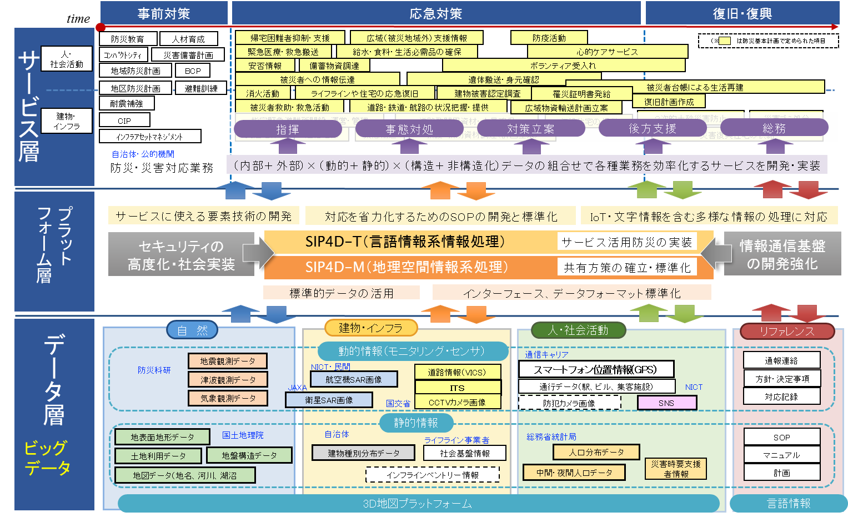

Slide 3

1.1. 昨年度検討したアーキテクチャーの原型
昨年度は、防災情報サービスプラットフォーム（SPF）の各層における基盤と環境に必要な主要要素技術を同定し、アーキテクチャーの原型を設計した。
プラットフォーム層
データ層
サービス層
インポート環境
データ層基盤
統合環境
サービス層基盤
高速アクセス
リアルタイム
処理
基盤管理
リカバリ
データレイク
RDBMS
Big Data
No SQL
Storage
情報
情報流通基盤
有資格者管理
データ品質
管理
イベントエンジン＋データディクショナリ
利用状況管理
デバイス管理
データ統合
（IoT）
データ
センサー
データ処理環境
蓄積
抽出・秘匿
統合
構造化
機械学習
インシデント
管理
利活用環境
API
プロセス自動化
設定ツール
Open Data
データ
インポーター
（データ連携）
CKAN
自治体
ポータル
必要な加工処理
価値の
付加
インフラ環境
アジャイル開発環境
SOP・ルール
管理
計算
保存
通信
ID処理
API開発
ライブ
ラリ
ノンプログラミング開発
災害対応実践
クラウドサービス
防災情報サービスプラットフォーム（SPF）アーキテクチャー（ver.20180327）

Slide 4
SPFアーキテクチャー
去年のアーキテクチャーを再分解し、機能を定義した結果、
プラットフォームを支えるプラットフォーム基盤環境とデータ処理を実際に行うプラットフォームデータ処理環境を定義した
次ページ以降に定義したアーキテクチャーを図に纏める

Slide 5
SPFアーキテクチャー見直し後（プラットフォーム基盤）
プラットフォーム基盤環境
Oracle CLOUDインフラ環境
開発・実装環境
アプリケーション管理
データ構造化・サービス開発機能
APIカタログ
ゲートウェー
稼動アプリケーション
リソース管理
開発
アジャイル
開発
インフラ管理・マネジメント環境
サービス管理・アプリケーション管理
デバイス管理
クラウドサービス管理
SPFサービス管理
（IaaS上含む）
市町村登録
データ登録
ヘルプデスク・
運用インシデント管理
セキュリティ提供・管理環境
ID・アプリケーション接続管理
暗号化・秘匿
共有データ管理
利用者管理
APIKEY管理
暗号化
秘匿
自治体セグメント
利用者共有設定
リソースマネジメント・バースティング環境
高速アクセス・リアルタイム処理
CPUパワー
ネットワークパワー
自動拡張
拡張課金管理
流量検知
データ処理抑制
インフラ機能環境
基盤バックアップ
DISKバックアップ
DBバックアップ
DR
環境バックアップ
ログ管理

Slide 6

SPFアーキテクチャー見直し後（プラットフォーム層、データ層）
プラットフォームデータ処理環境
Oracle CLOUDインフラ環境
サービス層・データストア
利活用環境
周知
利用
Portal
情報流通基盤
データ統合環境
データインポート・提供環境
データ統合
地図GIS分析
機械学習
外部ファイル
File
dbms
分散処理
分析統合API
自然言語処理
IoT/Steraming
IoT
センサー
WEB
サービス
Webサービス
3D分析
RDF
DB集約
集計関数
REST DATA
構造化処理
API
保存
提供
データ保存環境
Graph DATA
DBMS
HDFS
Graph
データ
Geo DATA
オンプレ環境
オブジェクト
ストレージ
GEO
データ
取込
サービス
自動化処理
自動処理
統合環境
EE
DD

Slide 7
SPFアーキテクチャー
見直したアーキテクチャーにオラクルクラウドサービスをマッピングした。

Slide 8








SPFアーキテクチャー見直し後（プラットフォーム基盤）
プラットフォーム基盤環境（Oracle Cloud機能配置）
Oracle CLOUDインフラ環境
開発・実装環境
APIカタログ
ゲートウェー
稼動アプリケーション
リソース管理
データ構造化・サービス開発機能
アプリケーション管理
開発
アジャイル
開発
Oracle API Platform Cloud Service
Oracle Application Container Cloud
Oracle Developer Cloud Service
Oracle Application Express
インフラ管理・マネジメント環境
サービス管理・アプリケーション管理
デバイス管理
クラウドサービス管理
SPFサービス管理
（IaaS上含む）
市町村登録
データ登録
ヘルプデスク・
運用インシデント管理
Oracle IoT Asset Monitoring Cloud
Oracle Cloud
Infrastructure
セキュリティ提供・管理環境
ID・アプリケーション接続管理
暗号化・秘匿
共有データ管理
利用者管理
APIKEY管理
暗号化
秘匿
自治体セグメント
利用者共有設定
Oracle IDCS
Oracle
Advanced Security
Oracle Database Cloud Service
リソースマネジメント・バースティング環境
高速アクセス・リアルタイム処理
CPUパワー
ネットワークパワー
自動拡張
Oracle Cloud
Infrastructure
流量検知
データ処理抑制
拡張課金管理
インフラ機能環境
基盤バックアップ
DISKバックアップ
DBバックアップ
DR
環境バックアップ
ログ管理
Oracle Cloud
Infrastructure

Slide 9











SPFアーキテクチャー見直し後（プラットフォーム層、データ層）
プラットフォームデータ処理環境（Oracle Cloud機能配置）
Oracle CLOUDインフラ環境
利活用環境
Portal
サービス層・データストア
PORTAL
PORTALサイト
情報流通基盤
データインポート・提供環境
データ統合環境
File
データ統合
地図GIS分析
外部ファイル
Managed File
Transfer Cloud
Service
Data Integration
Platform Cloud
ESRI
ArcGIS
dbms
IoT
Steraming
分散処理
IoT
センサー
Oracle Event Hub Cloud Service
Oracle Big Data
Cloud Service
Oracle Java
Cloud Service
分析統合API
WEB
サービス
サービス連携
3D分析
RDF
DB集約
集計関数
Oracle Integration Cloud
service
Oracle Spatial
and Graph
Oracle Database Cloud Service
RESTDATA
API
Oracle REST Data Services
データ保存環境
DBMS
HDFS
Graph
データ
Oracle Java
Cloud Service
Oracle Database Cloud Service
Oracle Big Data
Cloud Service
DBMS
オブジェクト
ストレージ
GEO
データ
ESRI
ArcGIS
オンプレデータレイク
Oracle Storage
Cloud Service
EE
EE
自動処理
統合環境
Data Integration
Platform Cloud
Oracle Event Hub Cloud Service
DD
DD
オーケストレーション
データ統合
データソース管理

